Slide 1
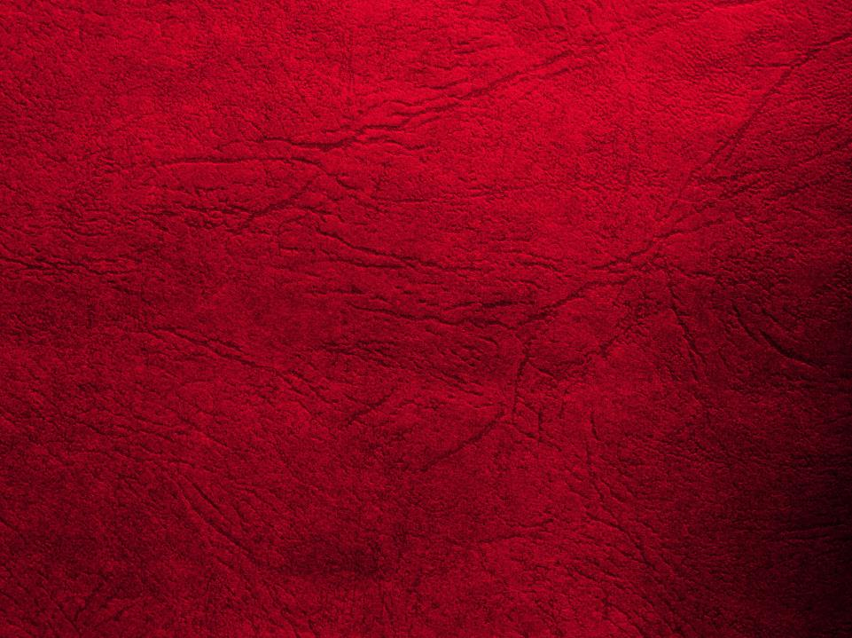
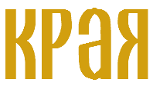
Выполнили:
Восп. Ратникова О.А.
Восп. Чеховская В.В.

Slide 2
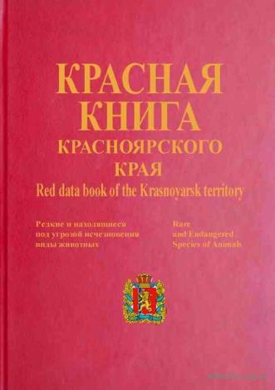
Не только люди обладают даром речи. Говорят и книги. Но такая книга – она кричит! Это Красная книга – справочник о исчезающих растениях и животных. Почему она красная?
Красный цвет-сигнал запрета, понятный людям всего мира. Горит красный светофор - значит, проезда нет, прохода нет! Стой человек!
Красная книга - своеобразный сигнал опасности, угрозы. Красный цвет - цвет крови, цвет жизни. А пока есть жизнь – есть надежда!

Slide 3
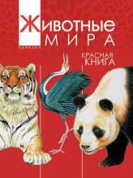
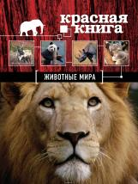
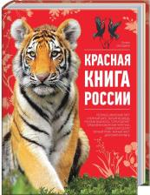
Все-все-все На Свете нужны, И мошки не меньше нужны, чем слоны. Нужны все на свете! Нужны все подряд - Кто делает мёд, и кто делает яд. Нельзя обойтись без чудищ нелепых И даже без хищников - злых и свирепых. Плохие дела у кошки без мышки, У мышки без кошки не лучше делишки. Да если мы с кем-то не очень дружны, Мы всё-таки ОЧЕНЬ друг другу нужны, А если нам кто-нибудь лишним покажется, То это, конечно, ошибкой окажется...
В прошлом веке люди впервые всерьез стали беспокоиться о сохранении природы. Был создан Международный союз охраны природы и природных ресурсов. Первая Красная книга (международная) появилась в 1966 году (50 лет назад)- ее изданию предшествовала кропотливая работа ученых всего мира. Они решили впервые подсчитать тот ущерб, который нанесли люди природе Земли. Результат ошеломил всех, опасность грозила многим видам растений и животных. Вот тогда и было решено опубликовать эти данные, оповестить всех о грозящей катастрофе. Красный переплет этой книги неслучаен, он как бы предупреждает о возможной беде.

Slide 4
Через некоторое время выяснилось, что одной только международной книги недостаточно, ведь она отражает состояние животного и растительного мира в целом на планете. А в каждой стране положение редких или даже вымирающих видов неодинаково. Поэтому и стали создавать Красные книги отдельных стран. Красная книга нашей страны увидела свет лишь в 1983 г. и повторно в 1988 г. В 1995 году была издана первая Красная книга Красноярского края, авторами которой были известные московские ученые академик Е.Е. Сыроечковский и профессор Э.В. Рогачева. В нее вошли сведения о 167 видах и подвидах различных систематических групп животных. В 2000 году вышло второе издание Красной книги края, которая явилась результатом совместной работы московских и красноярских научных коллективов.
В 3-е издание Красной книги Красноярского края (с учётом объединения в 2007 году Красноярского края, Таймырского (Долгано-Ненецкого) и Эвенкийского муниципальных районов в единый субъект) , вышедшее в 2011 году были включены 141 вид животных, в том числе 89 вид птиц, 25 — млекопитающих, 4 — рыб, 3 — земноводных, 1 — пресмыкающихся, 1 — моллюск и 18 видов насекомых.

Slide 5
Название «Красная книга» вполне конкретное, но в то же время символическое. Символичны и её страницы:
страницы черного цвета включают в себя названия исчезнувших видов;
страницы красного цвета включают в себя виды находящиеся на гране исчезновения;
страницы желтого цвета включают в себя названия видов численность которых восстанавливается благодаря вмешательству человека;
страницы зеленого цвета включают в себя названия малоизученных видов;
страницы белого цвета включают в себя названия практически не изученных видов;
страницы синего цвета включают в себя названия редких залетных (заходящих) видов;

Slide 6
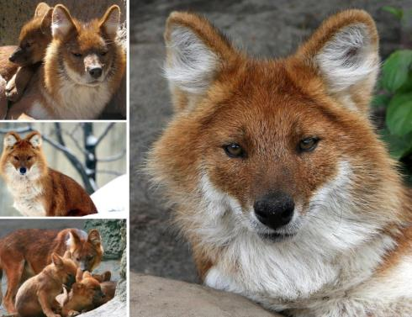
Красный волк — довольно крупный зверь с длиной тела 76—110 см, хвоста — 45—50 см и массой 17—21 кг. В его облике сочетаются черты волка, лисицы и шакала. От обыкновенного волка отличается окраской, пушистой шерстью и более длинным хвостом, почти достигающим земли. Характерна укороченная, заострённая морда. Уши большие, стоячие, с закруглёнными вершинами, высоко посажены на голове.
Общий тон окраски рыжий, сильно изменчивый, у отдельных особей и в разных частях ареала. Конец хвоста чёрный. Волчата до 3 месяцев — тёмно-коричневые. Волосяной покров зимой очень высокий, густой и мягкий; летом заметно короче, грубее и темнее. Хвост пушистый, как у лисицы. На основании изменчивости окраски, густоты меха и размеров тела описано 10 подвидов красного волка, на территории России встречаются два из них.

Slide 7
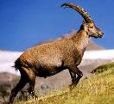
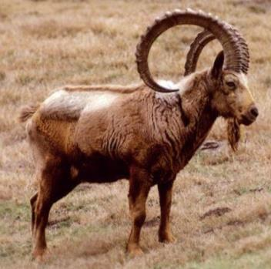
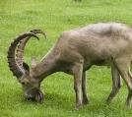
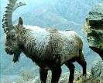
Сибирские горные козлы достигают длины от 130 до 165 см, высоты в плечах от 67 до 110 см и веса от 35 до 130 кг. Самки значительно легче самцов. Окраска шерсти варьирует в зависимости от региона и времени года, однако преимущественно сохраняется в коричневых тонах. Зимой она становится заметно темнее, к тому же у самцов могут появиться белые пятна на шее и спине. Представители обоих полов носят рога. У самок они небольшие и слегка выгнутые назад.
А самцов рога значительно массивнее, сильно выгнуты назад и могут по длине превышать 1 м. У самцов значительно сильнее выражена бородка. Когда-то это животное обитало на обширнейшей территории Саян и отрогов Саян. Сейчас особи сибирского козла встречаются крайне редко в горах на юге региона. Основная угроза для популяции сибирского козла — хищники и конкуренция за корм с другими травоядными.

Slide 8
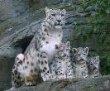
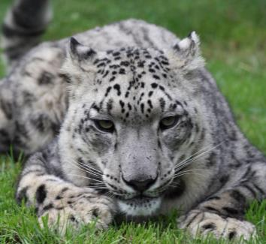
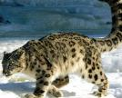
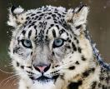
И́рбис, или сне́жный барс, или снежный леопард — крупное хищное млекопитающее из семейства кошачьих, обитающее в горных массивах Центральной Азии.
Ирбис отличается тонким, длинным, гибким телом, относительно короткими лапами, небольшой головой и очень длинным хвостом.
Достигая вместе с хвостом длины 200—230 см, весит до 55 кг. Окраска меха светлая дымчато-серая с кольцеобразными и сплошными тёмными пятнами.
В силу труднодоступности местообитания и малого количества особей вида до сих пор остаются малоисследованными. По подсчетам зоологов, может обитать до 60-65 особей ирбиса. Наиболее крупная группировка (около 20 особей) встречена на территории Саяно-Шушенского заповедника. Малая численность снежного барса — следствие уменьшения численности копытных и, в первую очередь, козла сибирского. Серьёзный урон популяциям хищника приносит браконьерский отстрел.

Slide 9
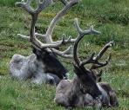
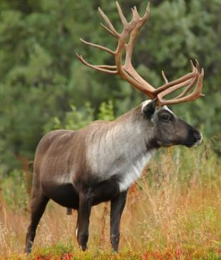
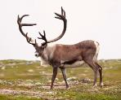
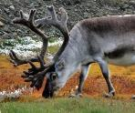
Олень средних размеров. Туловище удлиненное, шея довольно длинная, из-за сильной оброслости кажется толстой и массивной, ноги относительно короткие. Голову и шею животное держит обычно низко, как бы горбится. В целом олень выглядит приземистым и значительно менее стройным и красивым, чем остальные олени. Голова у северного оленя хотя и пропорциональная, но несколько вытянутая.
Хвост длиной 11–21 см, уши — 13–18 см. Самки несколько мельче самцов. Длина тела особей в разных популяциях Rangifer в среднем: самцов 184–210 (до 226) см, самок 166–199 см; высота в холке 114–141 см и 102–119 см, масса тела 74–194 кг и 71–123 кг, соответственно.

Slide 10
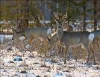
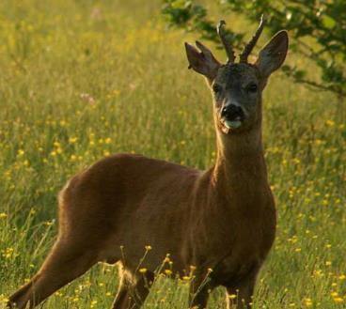
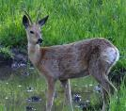
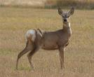
это небольшой элегантный олень красновато-коричневого цвета. Такой окрас животному свойственен в течение лета. Далее косуля становится серой, бледно-коричневой или даже черной - в зимний период года. Хвост у нее совсем небольшой, а в холода он совершенно незаметен или вовсе отсутствует. Самцы крупнее, чем самки, и имеют короткие рога,
как правило, с тремя точками. Навес держится с октября по январь. Новая пара, которая начинает быстро расти, сразу покрывается «бархатом» обложенной кожи, именно она поставляет кровь к растущим рогам. В крае обитает только две ограниченных популяции данного вида (в лесостепи Ачинского и Боготольского районов и в Сухобузимском районе) общей численностью 410-440 особей. За последние 15-20 лет общая численность косули сократилась примерно на треть. Причины сокращения — браконьерская охота и сокращение мест обитания из-за хозяйственной деятельности человека.

Slide 11
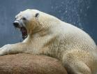
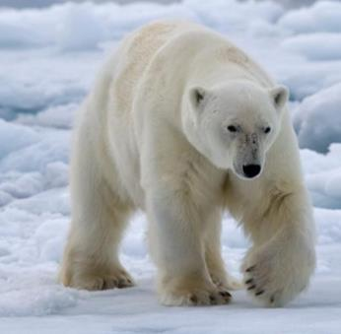
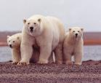
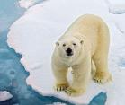
Белый медведь является одним из видов крупных млекопитающих семейства медведевых и обитает в Арктике.
В Красноярском крае встречается в полярной области акваторий морей Лаптевых и Карского и в прибрежной материковой зоне от Енисейского до Хатангского залива. Имеет обтекаемую форму туловища, у него расширенные
лапы, узкая голова со спрямленным профилем, высоко расположенные глаза, удлиненная подвижная шея, крепкие зубы, мощные клыки и когти. Длина тела взрослого самца равна 200—250 см, взрослой самки — 160—250 см. Хвост короткий, скрыт в шерсти. Масса взрослых особей осенью: самцов 350—400 кг (максимальная до 800 кг), самок 200—250 кг (максимальная до 400 кг).

Slide 12
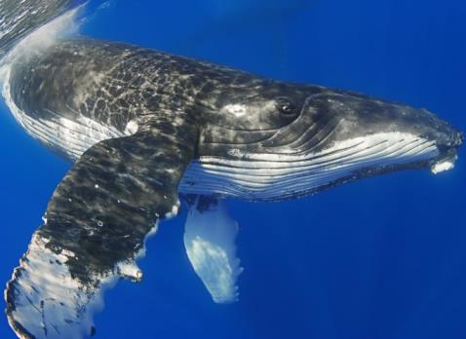
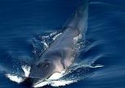
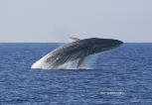
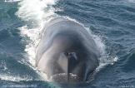
Северный финвал по размерам уступает лишь синему киту. Длина тела взрослого животного 18—19 м, масса около 50 т, тело стройное, голова небольшая. Довольно высокий спинной плавник расположен в последней четверти тела. Вдоль хвостового стебля сверху и снизу проходит по острому килю. Китовый ус невысокий, до 70—90 см, число пластин китового уса в каждой половине челюсти 260—470. Они имеют темно-серо-голубую окраску, но в передней половине правого ряда целиком белые. Окраска двухтонная: спина шиферно-серая с небольшими серыми пятнами в задней части, низ белый. На брюхе 56—114 продольных кожных складок.
Для Красноярского края является очень редким заходящим видом. Включен в Красную книгу Международного союза охраны природы, Российской Федерации и Красноярского края.

Slide 13
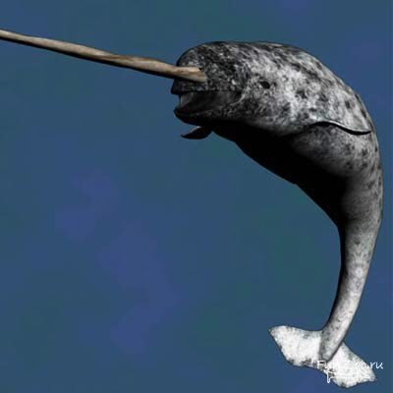
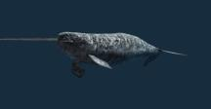
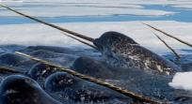
Нарвал представляет собой своеобразного крупного дельфина, родственного белухе. Достигает в длину до 6 м, масса до 1 т. У самцов имеется бивень до 3 м длиной весом до 12—14 кг. Это левый, гигантски развитый, винтообразно закрученный клык верхней челюсти, где имеется пара зубов. Бивень, возможно, служит органом защиты, взлома крепкого льда для отдушин. Окраска взрослого зверя светлая с темными пятнами, молодого — темная. Спинного плавника нет. В 1993 г. на территории Красноярского края был организован государственный природный заповедник «Большой Арктический», охватывающий и районы обитания нарвала.
Млекопитающее, относится к отряду китообразных, является редким высокоарктическим видом. Занесен в Красную книгу Российской Федерации и Красноярского края.

Slide 14
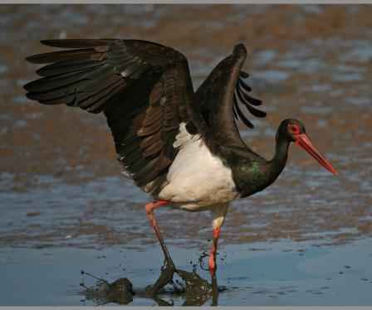
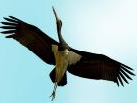
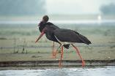
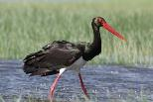
Крупная птица из отряда аистообразных, семейства аистовых, рода аистов.
Черного аиста трудно спутать с другими крупными птицами, населяющими территорию России. От других аистов отличается глубоким черным цветом верхней части тела и крыльев. Клюв длинный, прямой, конусообразный, с узкими щелевыми ноздрями, достигает 190 мм. Хвост слегка закруглен. Ноги длинные с перепонками между передними пальцами и короткими тупыми когтями. Взлетает после продолжительного пробега по земле, медленно и глубоко взмахивая крыльями.
В полете вытягивает шею и длинные ноги. Имеет большие, широкие крылья и может парить на большой высоте в восходящих потоках воздуха. Очень осторожен и не подпускает человека близко, стараясь сразу улететь. Размах крыльев — до полутора метров, вес тела — до 3 кг. Самки чуть меньше самцов, окрашены одинаково. Брюхо и нижняя часть тела белые, верх тела черный с металлическим отливом.

Slide 15
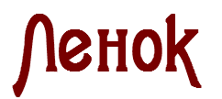
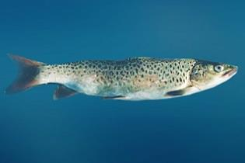
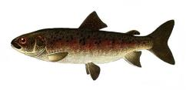
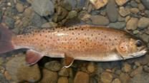
Рыба отряда лососеобразных, относится к классу костных рыб. В Красноярском крае популяция обитает в верховьях реки Чулым бассейна Оби. Ленок — рыба средней величины: тело прогонистое, чуть сжато с боков. Рот небольшой. Нижняя челюсть сочленяется с черепом впереди заднего края глаза или под ним. Зубы на челюстях, сошнике и небных костях образуют сплошную подковообразную полоску. Чешуя мелкая, в боковой линии 140—175 чешуй. На теле обычны темные пятна.
Ленок достигает 8 кг массы, чаще встречаются экземпляры от 1 до 3 кг. Созревает ленок на 5—7-м году при достижении длины более 35 см и массы более 600 г. Максимальный зарегистрированный возраст ленка, отловленного в водоемах Красноярского края, составил 15 лет.

Slide 16
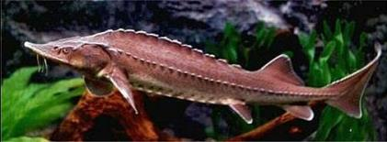
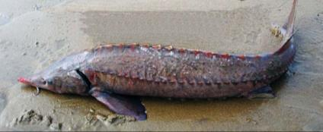
Осетр относится к типу хордовых, классу костных рыб, отряду осетрообразных. Ареал распространения вида ограничен, находится под угрозой исчезновения. Форма тела, как и у всех других видов осетров, удлиненная веретеновидная. Длина рыла сильно варьирует, нижняя губа прервана. Усики простые, очень редкобахромчатые. Окраска спины и боков от светло-серой до темно-коричневой. У рыб массой до 6—8 кг тело шершавое из-за большого количества костных пластинок с шипиками на коже. Спинных жучек 10—17, боковых 38—62, брюшных 8—14. Довольно крупная рыба, длина достигает 2 м, масса свыше 100 кг.
Осетр в Сибири обитает в бассейнах рек Обь, Енисей, Колыма, Лена, в реке Чулым на протяжении 1 300 км от устья, встречается в реке Пясина. Есть сведения, что осетр из реки Чулым отличается от обского высоким темпом роста.

